Slide 1
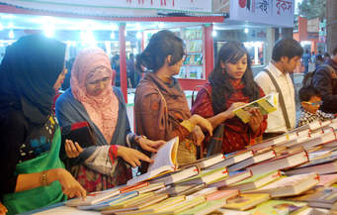
আজকের ক্লাসে সবাইকে স্বাগতম

Slide 2
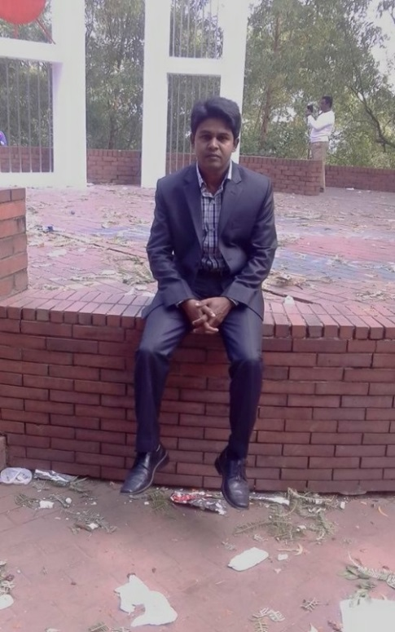
শিক্ষক পরিচিতি
মো: জসীম উদ্দিন
সহকারি শিক্ষক – বাংলা
ঘিলাছড়া দ্বি-মূখী উচ্চ বিদ্যালয়
ফেঞ্চুগঞ্জ , সিলেট ।
মোবাইলঃ ০১৭১৫-৬৭৮৩৫৫
Email: jasimuddin839@gmail.com

Slide 3
পাঠ পরিচিতি
      শ্রেণিঃ নবম
বিষয়ঃ বাংলা প্রথম পত্র (গদ্য)
শিক্ষার্থীর সংখ্যাঃ 56 জন
সময়ঃ 50 মিনিট
তারিখঃ ২৫/০৪/২০১৯ খ্রিঃ

Slide 4
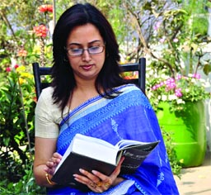
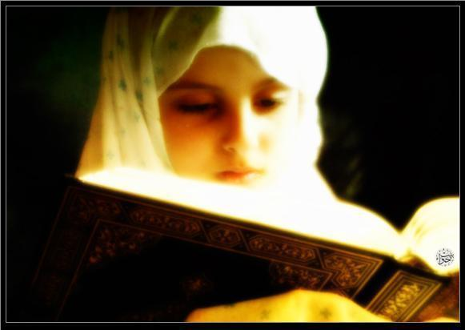
নীচের ছবিগুলি লক্ষ্য কর । ওরা কি করছে?
বই পড়ছে
কোরআন পড়ছে
Notes:
শিক্ষার্থীরা তাদের মতো করে বলার চেষ্টা করবে...

Slide 5
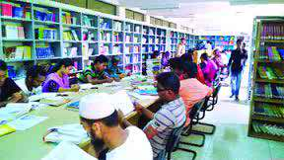
ছবিটি দেখে কি মনে হয় তোমাদের ।
তারা কী করছে?
বই পড়ছে
Notes:
শিক্ষার্থীরা তাদের মতো করে বলার চেষ্টা করবে...

Slide 6

আমাদের আজকের পাঠ
বই পড়া
Notes:
তাদের কাছ থেকে উত্তর নিয়ে পাঠ ঘোষণা করব.........

Slide 7
এই পাঠ শেষে শিক্ষার্থীরা ......
ক)লেখকের সংক্ষিপ্ত পরিচিতি বলতে পারবে।
গ ) পাঠের নতুন নতুন শব্দদ্বারা বাক্য গঠন করতে পারবে ।
খ) প্রবন্ধটির ভাবার্থ ও লাইব্রেরির গুরুত্ব বিশ্লেষণ করতে পারবে ।

Slide 8
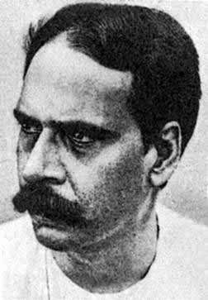
নিচের ছবিটি কার ?
মৃত্যুঃ
1৯ ৪৬ খ্রিঃ
জন্মঃ
1৮৬৮ খ্রিঃ
পেশাঃ অধ্যাপনা
জন্মস্থানঃ পাবনা জেলার, হরিপুরে
উল্লেখযোগ্য গ্রন্থঃ বীরবলের হালখাতা রাইয়তের কথা , চার ইয়ারি কথা , ইত্যাদি ।
বাংলা চলিত রীতির প্রবর্তক বন
প্রমথ চৌধুরী
Notes:
লেখক সম্পর্কে ও তাঁর সাহিত্যকর্ম সম্পর্কে আর ও আলোচনা করব......

Slide 9
মূল্যায়নঃ
সময়ঃ ৫ মিনিট
একক কাজ
ক।লেখকের সম্পাদিত পত্রিকার নাম কী ? খ। লেখকের কোন ছদ্মনামটি ব্যবহার করে সাহিত্য রচনা করেছেন ।

Slide 10
নিচের বাক্য গুলি দেখ
সৌখিন-(রুচিবান )=সমাজে রুচিবান লোকের অভাব নেই ।
কেতাবি –(কেতাব অনুসরণ করে চলে যারা)=
কেতাবি মানুষসবসময় কেতাবই অনুসরণ করেন ।
জজ –(বিচারক)=জজের কাজ বিচার করা ।
স্বশিক্ষিত–(নিজে নিজে শিক্ষিত)=সুশিক্ষিত লোক
মাত্রই স্বশিক্ষিত ।
Notes:
পাঠের নতুন নুতন শব্দগুলো নিয়ে আলোচনা করব এবং তাদের অর্থ বলে দেবো............

Slide 11
মূল্যায়নঃ
সময়ঃ ৫ মিনিট
জোড়ায় কাজ
অবগাহন শব্দ দিয়ে ৫ টি বাক্য তৈরি কর ।
Notes:
ঘুড়ে ঘুড়ে তাদের কাজগুলো দেখব প্রয়োজনে সংশোধন করে দেব .........

Slide 12
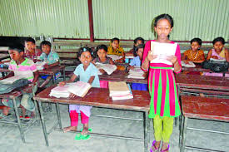
সরব পাঠ ও নিরব পাঠ
Notes:
শিক্ষক নিজে পাঠের কিছু অংশ পড়ে ও শিক্ষার্থী দ্বারা সরব পাঠের মধ্য দিয়ে পাঠ বুঝিয়ে দেয়ার চেষ্টা করবে। । কিছু অংশ নিরবে পাঠ করাবে........

Slide 13
বইপড়া প্রবন্ধের ভাবার্থটি মনোযোগের সাথে পড়
আমাদের পাঠ চর্চার অনভ্যাস যে শিক্ষা ব্যবস্থার ত্রুতির জন্য ঘটেছে তা সহজেই লক্ষনীয় ।
আর্থিক অনটনের কারণে অর্থকরী নয় এমন সবকিছুই এদেশে অনর্থক বলে বিবেচনা করা হয়। সেজন্য বই পড়ার প্রতি লোকের অনীহা বিদ্যমান।
শিক্ষা প্রতিষ্ঠান থেকে লব্ধ শিক্ষা পূর্ণাঙ্গ নয় বলে ব্যাপকভাবে বই পড়া দরকার।
কারণ সুশিক্ষিত লোক মাত্রই স্বশিক্ষত ।
যথারথ শিক্ষিত হতে হলে মনের প্রসার দরকার । তার জন্য বই পড়ার অভ্যাস বাড়াতে হবে । এর জন্য লাইব্রেরি প্রতিষ্ঠার প্রয়োজন । বাধ্য না হলে লোকে বই পড়ে না।
লাইব্রেরিতে লোকে নিজের পছন্দ অনুযায়ী বই পড়ে যথার্থ শিক্ষিত হয়ে উঠতে পারে । প্রগতিশীল জগতের সঙ্গে তাল মিলিয়ে চলার জন্য সাহিত্যচর্চা করা আবশ্যক বলে লেখক মনে করেন।
Notes:
পাঠের মূলভাব আলোচনা করে বুঝিয়ে দেব......

Slide 14
মূল্যায়নঃ
সময়ঃ ৫ মিনিট
দলগত কাজ
ক) জ্ঞান অর্জনে লাইব্রেরির ভূমিকা বর্ণনা কর ।
Notes:
ঘুড়ে ঘুড়ে তাদের কাজগুলো দেখব প্রয়োজনে সংশোধন করে দেব ........

Slide 15
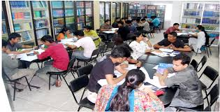
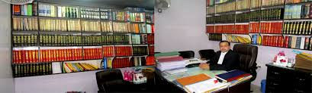
ছবিটিতে কী দেখতেছি ...
লাইব্রেরি
আইনজীবীর চেম্বার
এখানে কি প্রকারের বই রয়েছে?
ওখানে কি প্রকারের বই রয়েছে?
Notes:
দুটি ছবি দেখিয়ে প্রথম ছবি দ্বারা জ্ঞান অন্বেশন করা যায় , ২য় টি দ্বারা শুধু ব্যবসার সুসার করা যায় ... তা আলোচনা করে দেব.........

Slide 16
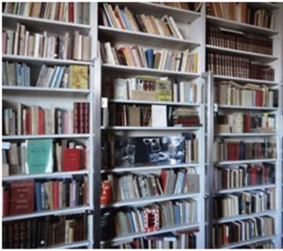
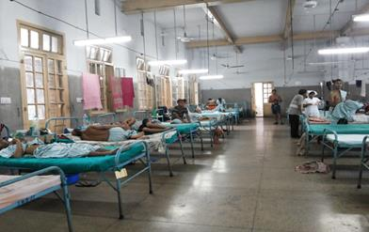
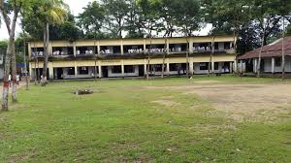
চল ছবিগুলো দেখি ......
ছবিগুলো দেখে কী বুঝলাম আমরা ...
Notes:
স্কুল, কলেজের উপরে যে লাইব্রেরির স্থান এবং লাইব্রেরির চাইতে হাসপাতালের গুরুত্ব কম নয় তা ছবির মাধ্যমে বুঝিয়ে দেয়ার চেষ্টা করব............

Slide 17
মূল্যায়ন
১। বাংলা সাহিত্যে চলিত রীতির প্রবর্তক কে?
২।বই পড়ার প্রতি লোকের অনীহা দেখা যায় কেন?

Slide 18
১। ‘বই পড়া’ প্রবন্ধে লেখক লাইব্রেরীকে কিসের উপর স্থান দিয়েছেন?
(ক) হাসপাতালের
(খ) স্কুল-কলেজের
(গ) অর্থ-বিত্তের
(ঘ) জ্ঞানী মানুষের
২। স্বশিক্ষিত বলতে বোঝায়-
(ক) সৃজনশীলতা অর্জন
(খ) বুদ্ধির জাগরণ
(গ) সার্টিফিকেট অর্জন
(ঘ) উচ্চ শিক্ষা অর্জন
৩। প্রমথ চৌধুরীর সাহিত্যিক ছদ্মনাম কী?
(ক) পি চৌধুরী
(খ) পদ্মভূষণ
(গ) বীরবল
(ঘ) বীরসিংহ

Slide 19
৪। প্রমথ চৌধুরীর সম্পাদিত সাময়িকী বা পত্রিকার নাম কী?
(ক) সমাচার দর্পণ
(খ) নীল নকশাSlide 22
(ঘ) পত্র সাহিত্য
(গ)জ সবুজ পত্র
৫। কোনটি মানুষের মনের ভগ্নাংশ মাত্র?
(ক) সাহিত্য
(খ) দর্শন
(গ) বিজ্ঞান
(ঘ) )রঅপরাধ শাস্ত্র

Slide 20

উত্তর সঠিক হয়েছে। ধন্যবাদ ।

Slide 21

উত্তর ভুল হয়েছে।

Slide 22
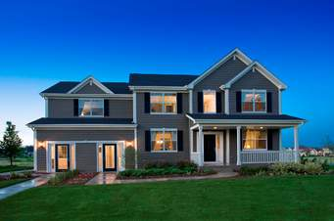
বাড়ীর কাজ
১। বই পড়ার অভ্যাস কীভাবে আরো বৃদ্ধি করা যায় – সে বিষয়ে তোমার প্রস্তাব গুলো দশটি বাক্যে লিখে আনবে।

Slide 23
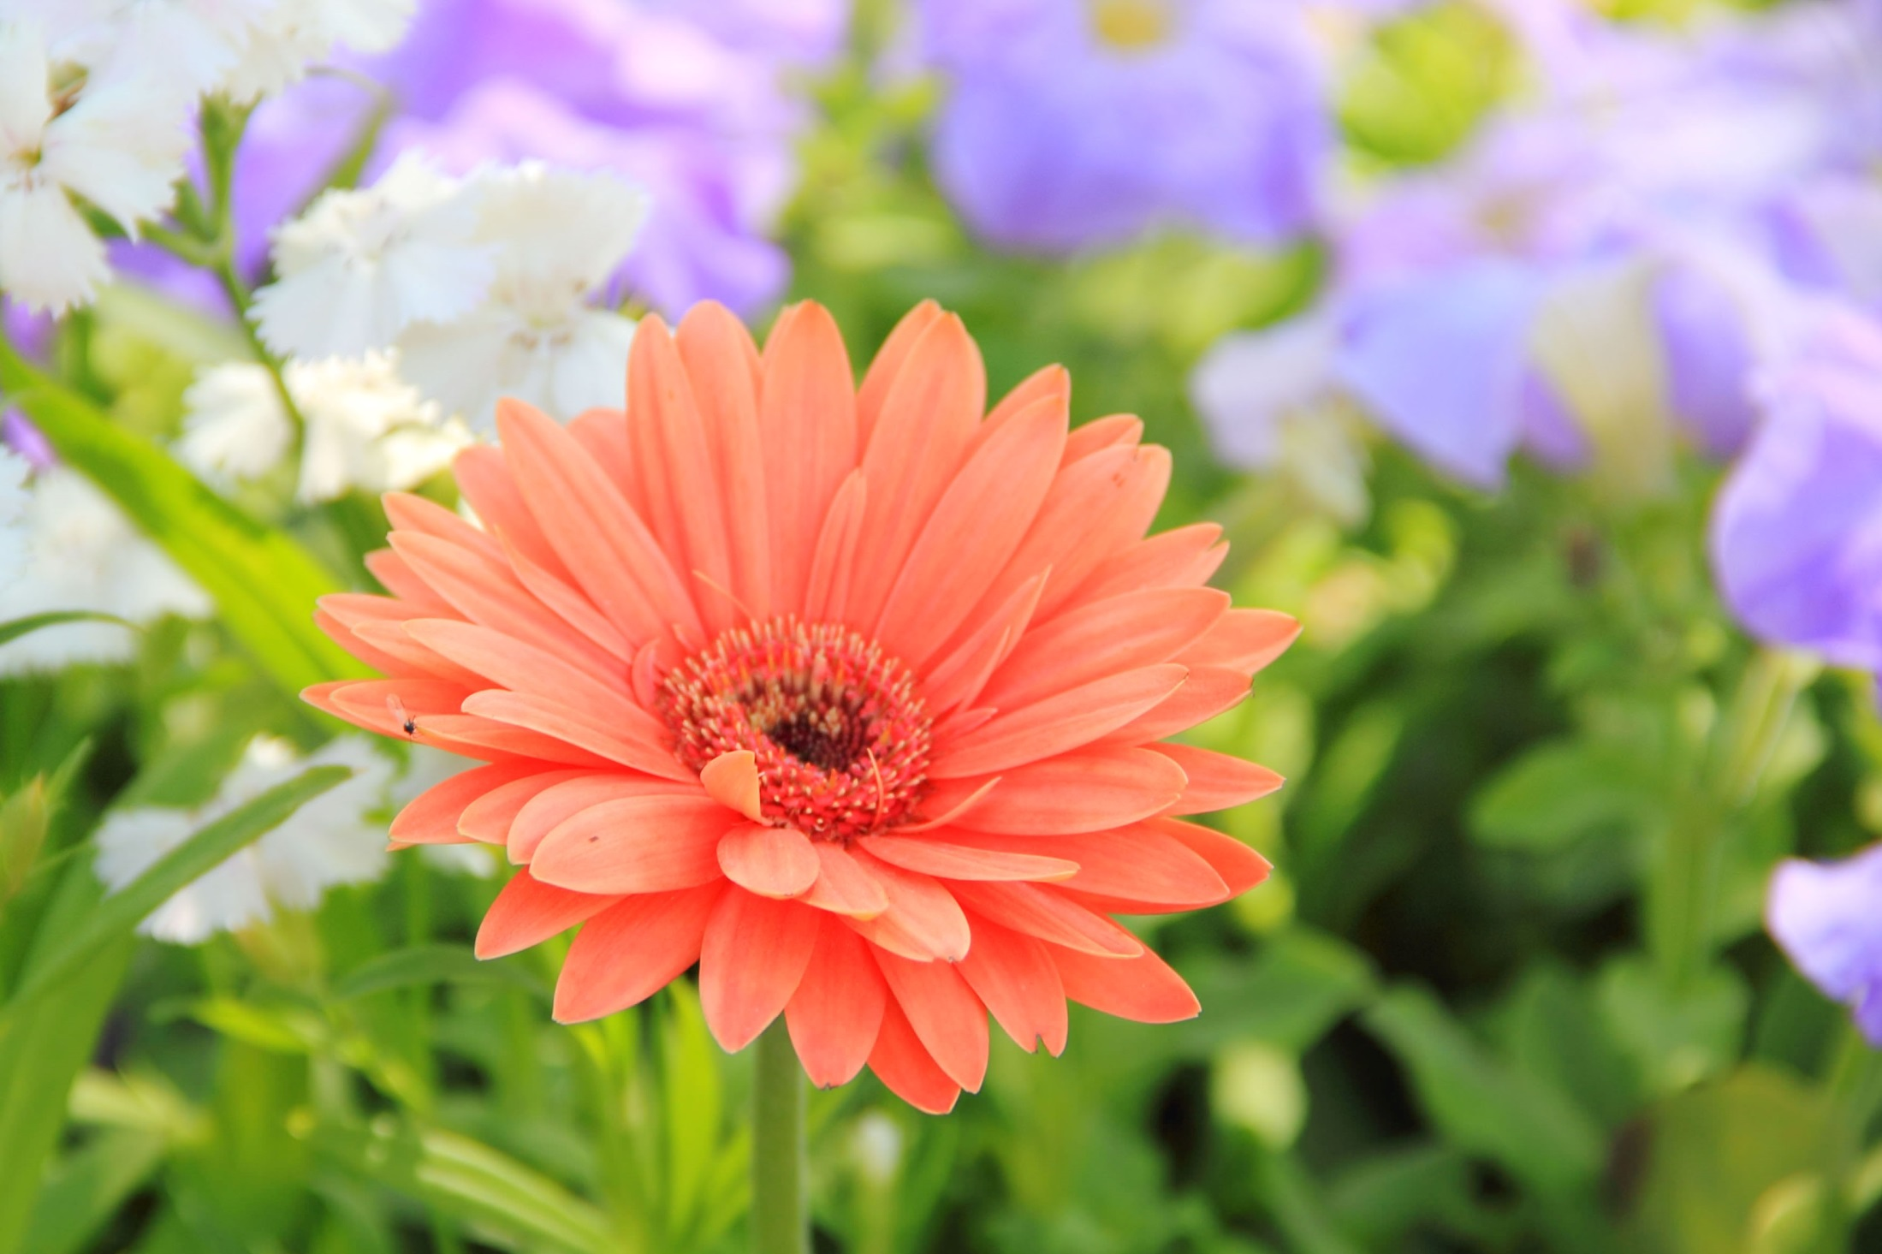
সবাইকে ধন্যবাদ

